Slide 1
Hvilke sammenhenger har vi mellom inntekt, kjønn og evnenivå («afqt»)?
Magnus og Harald

Slide 2
1 Introduksjon
Kort om datasettet modelr::heights
Variabler:
income: Inntekt
gender: Kjønn
afqt: Evnenivå (testscore)
Formål: Undersøke sammenhenger mellom inntekt, kjønn og evnenivå

Slide 3
2 Litteraturgjennomgang
Hva er kjent fra tidligere studier?
Vi vil ta utgangspunkt fra artikkeler og forskninger som tar for seg variablene inntekt, kjønn og evnenivå.
Artikkelen “cognitive perfromance and labo market outcomes” (lin?) tar for seg hvordan kognitiv prestasjoner henger sammen med arbeidsmarkedsutfall innen lønn, for personer i alderen 20-50 år.
Andre studier som “women benefit the most from taking higher education” “Women Benefit the Most from Taking Higher Education” (n.d.a) tar for seg utdanningsnivå mellom kvinner og menn, og hvem som tjener mest på å øke sine evner gjennom utdanning. Dette vil kunne gi oss et grunnlag for å forklarer samhengene mellom inntekt, kjønn og evne nivå gjennom modellen hight.

Slide 4
3 Hvordan henger kognitive evner ofte sammen med inntekt?
Den kognitive evnen virker gjennom utdanning, produktivitet og yrkesvalg.
Artikkelen “cognitive performance”
Kognitiv evner har en positiv sammenheng opp gjennom alle aldre.
Gir en større totalinntekt
Samlet over tid vil det gi en større avkastning.
Andre faktorer som påvirker inntekt

Slide 5
4 Er det kjønnsforskjeller i inntekt og evnenivå?
Forskjeller mellom kjønn når de kommer til inntekt med lik evnenivå
Kvinner har en større avkastning på inntekt ved høyere evnenivå enn menn
Aboslutte innteksterminologien
Forskjellen kommer frem når vi trekker inn antall arbeidstimer per år
Artikkelen “woman benefit the most from taking higher education” kommer også frem at kvinner tjener mest på høyere utdanning enn menn
Kvinnedominerte felt gi en lavere avkastning i inntekt enn i mannsdominerte felt
Andre faktorer som kan påvirke kjønnsforskjeller i inntekt og evnenivå vil være forhandlinger og forskjellige kulturer.
Studere modeller ut fra de tre variablene

Slide 6
5 Data grunnlag & klargjøring
Henter data ut fra modellen heights, som er datasett fra rstudio sin pakke modelr

Slide 7
6 Beskrivende statistikk (tabell)
Antall | Gj.snitt inntekt | Std.avvik inntekt | Median inntekt | Gj.snitt AFQT | Std.avvik AFQT | Median AFQT | Gj.snitt (menn) | Gj.snitt (kvinner) | Gj.snitt AFQT (kvinner) | Gj.snitt AFQT (menn)
7006 | 41203.9 | 55892.1 | 29589.5 | 41.2 | 29 | 36.8 | 53510.1 | 29587.6 | 40.6 | 41.9
Sammendrag av utvalgets nokkelstatistikk

Slide 8
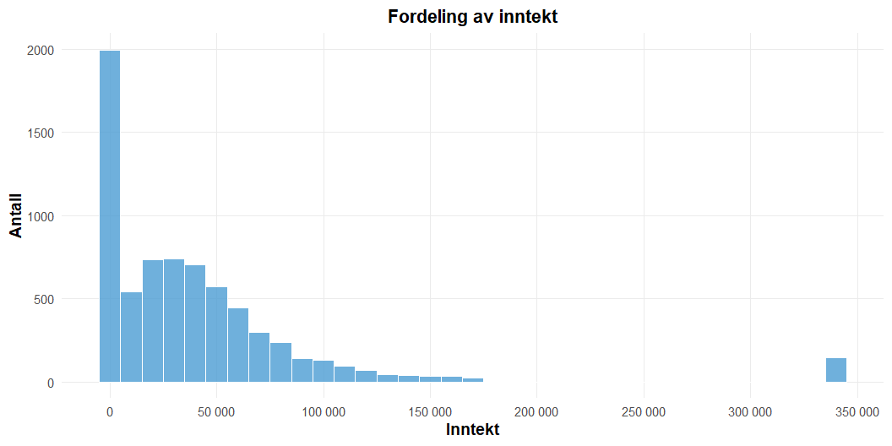
7 Fordeling av variabler

Slide 9
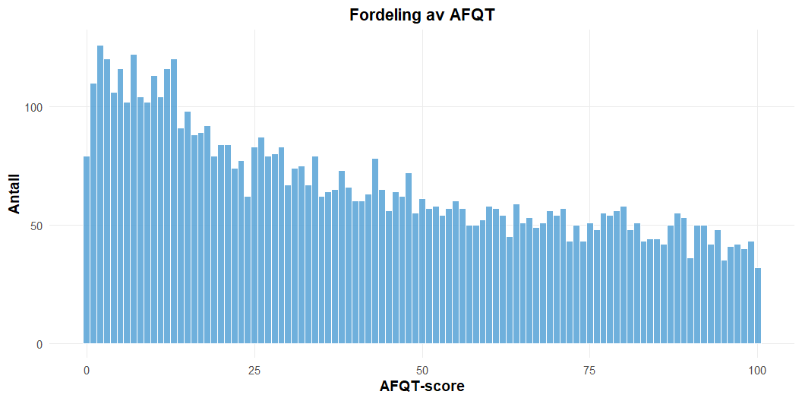
8

Slide 10
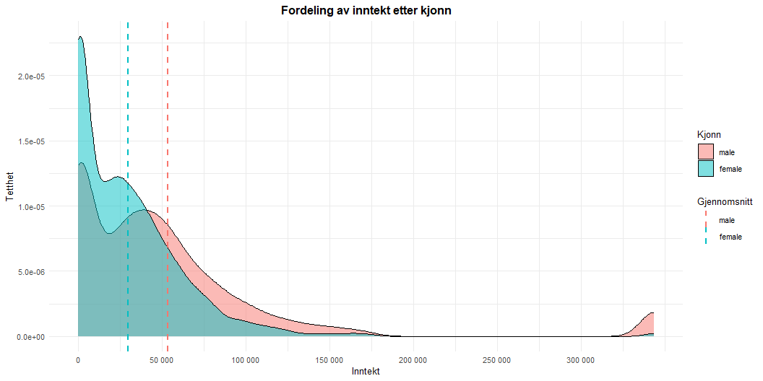
9 Kjønnsforskjeller

Slide 11
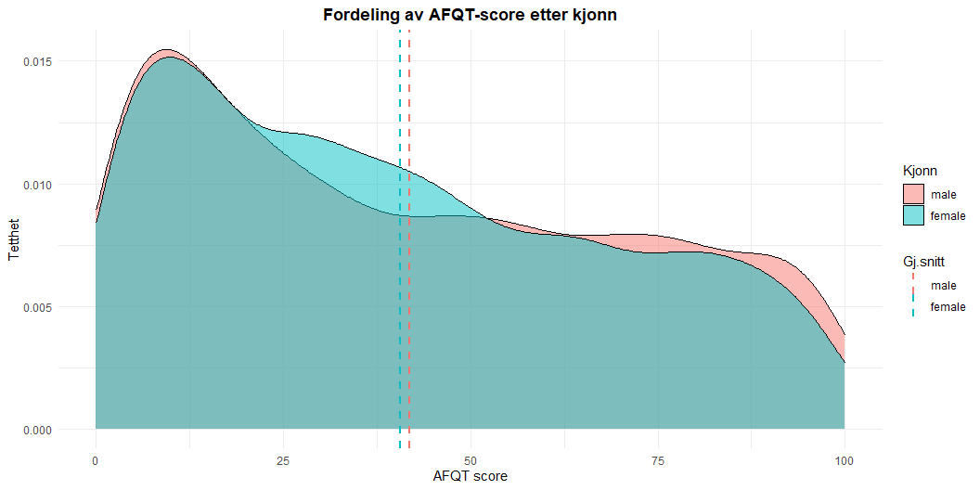
10

Slide 12
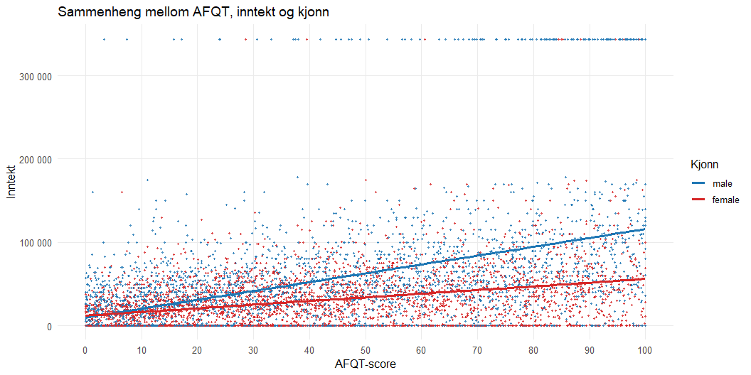
11 Sammenhenger

Slide 13
12 Korrelasjoner eller regresjonsmedell
kor_income_afqt
NA

Slide 14
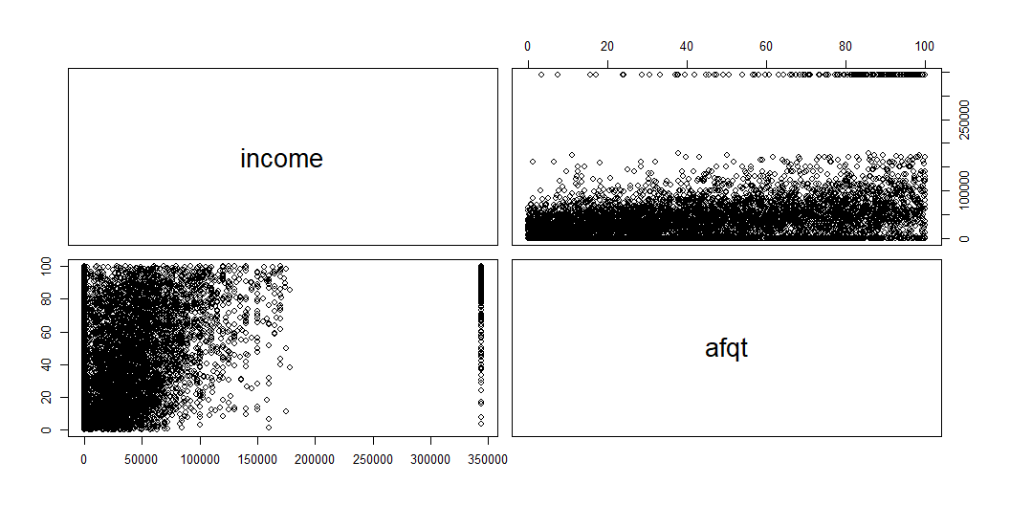

Slide 15
term | estimate | std.error | statistic | p.value | conf.low | conf.high
(Intercept) | 22660.058 | 1259.897 | 17.986 | 0 | 20190.262 | 25129.854
afqt | 754.528 | 21.289 | 35.443 | 0 | 712.796 | 796.261
sexfemale | -23385.290 | 1236.818 | -18.908 | 0 | -25809.843 | -20960.736

Slide 16
13 diskusjon
Hva viser figurene om:
Fordelingene (skjevhet, outliers)?
Kjønnsforskjeller i nivå?
Styrken/retningen på sammenhengen AFQT–inntekt?
14 Stemmer funn med litteraturen? Mulige mekanismer? Begrensninger?

Slide 17
15 konklusjon
Kort oppsummering av hovedfunn
16 Impliserte videre steg (flere kontrollvariabler, robusthetstester, modellvalg)
“Judge.” n.d. ResearchGate. https://www.researchgate.net/publication/8545837_The_Effect_of_Physical_Height_on_Workplace_Success_and_Income_Preliminary_Test_of_a_Theoretical_Model. Accessed October 13, 2025.
Lin, Dajun, Randall Lutter, and Christopher J Ruhm. n.d. “Cognitive Performance and Labor Market Outcomes.”
“Women Benefit the Most from Taking Higher Education.” n.d.a. https://kifinfo.no/en/2025/04/women-benefit-most-taking-higher-education. Accessed October 16, 2025.
———. n.d.b. https://kifinfo.no/en/2025/04/women-benefit-most-taking-higher-education. Accessed October 16, 2025.

